Slide 1
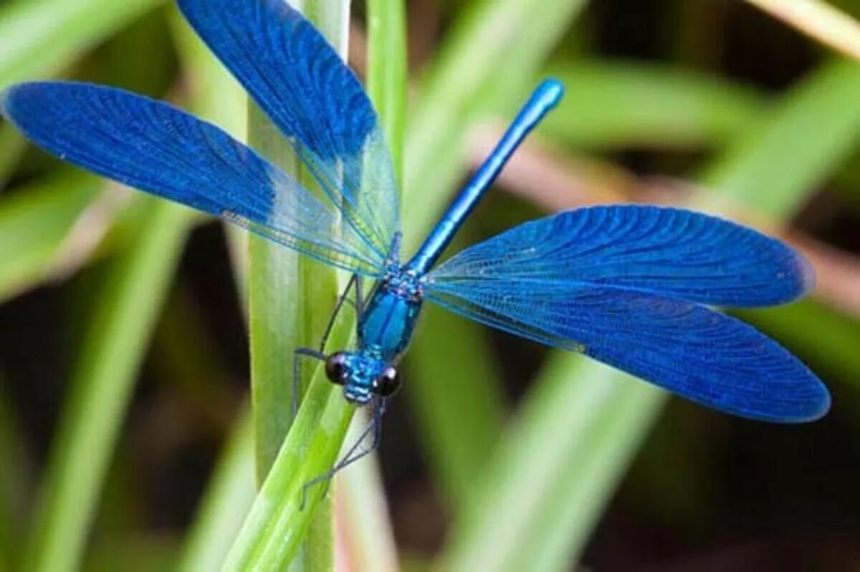
РИСОВАНИЕ
«К нам с утра прилетела стрекоза»

Slide 2
Цель: развивать умение создавать образ стрекозы.
Задачи:
Познакомить с особенностями внешнего вида и образом жизни стрекозы. Закрепить знания о строении насекомого: три пары ножек, пара усиков, тело состоит из трех частей – голова, грудь, брюшко. Учить детей понимать образные выражения и сравнения.
Развивать умение дорисовывать мелкие детали, создавая образ стрекозы; закрепить умение отгадывать загадки, подбирать слова-определения; закрепить знания о насекомых;
развивать умение внимательно слушать; развивать творческое воображение, логическое мышление, память, речь;
воспитывать эстетический вкус, интерес к рисованию.

Slide 3
Ход занятия:
О стрекозе. Охотятся стрекозы в воздухе: летают, потрескивая крыльями, и держат наготове сложенные сачком сильные волосатые ноги. В них-то и попадают жертвы.
За час стрекоза может съесть 40 комнатных мух и тут же начнет гоняться за комарами, бабочками и прочей летающей живностью, а если никого нет, то начинает хватать тех стрекоз что помельче и послабее.
Одним словом, стрекоза хищник ловкий, сильный и очень глазастый.
– А что значит «хищник»? Хищник – тот, кто поедает других животных.
А глаза у стрекозы всем глазам глаза. Они у нее огромные, чуть ли не во всю голову и видят во все стороны. У стрекозы глаз состоит из множества маленьких глазков, каждый из которых может посмотреть туда, куда захочет.
За прожорство как только не зовут стрекоз – «летающие акулы», «воздушные пираты». - Как вы думаете, почему?

Slide 4
Самих стрекоз поедают птицы.
Стрекозы летают с огромной скоростью – могут самолет обогнать.
Еще стрекозы могут в полете совершенно внезапно повернуть в нужную сторону, «включить» задний ход, сделать петлю или зигзаг, взлететь вертикально вверх как вертолет или резко опуститься вниз.
– Давайте руками покажем, как могут летать стрекозы. (Дети по словесной инструкции выполняют руками в воздухе повороты, петли, зигзаги, «вертикальный взлет», «пике»).
В древние времена на нашей планете жили гигантские стрекозы.
– Как вы понимаете слово «гигантский»? Очень большой, огромный, от слова «гигант» – великан.
Крылья у этих стрекоз были такого размера, как руки у человека.
Почему нельзя убивать стрекоз? потому, что они живые существа, и поедают огромное количество кусачих насекомых.
– А сейчас давайте нарисуем стрекозу. Стрекоза – это насекомое. А у каждого насекомого тело состоит из трех частей: голова, грудь, брюшко.

Slide 5
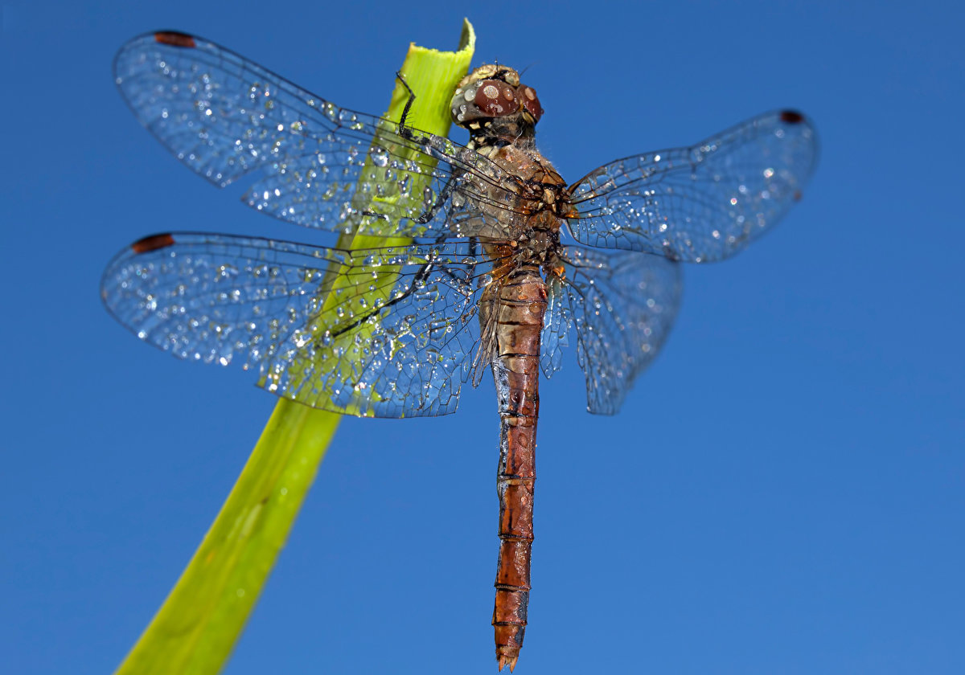
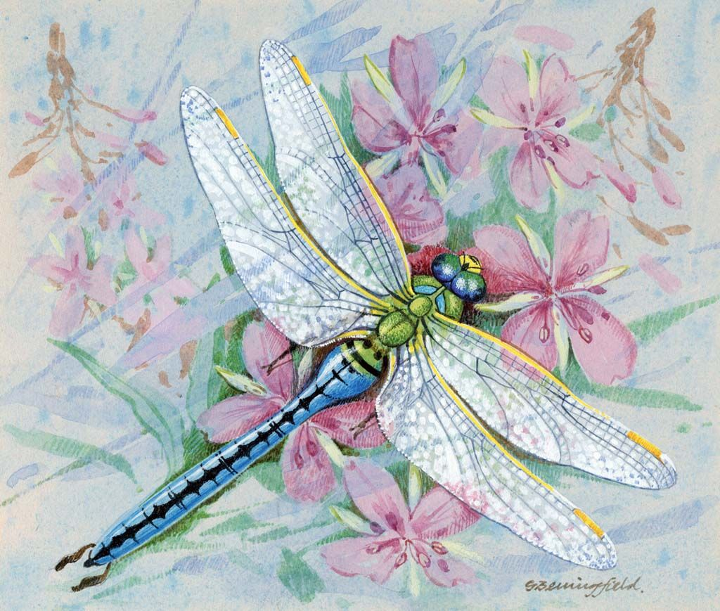

Slide 6
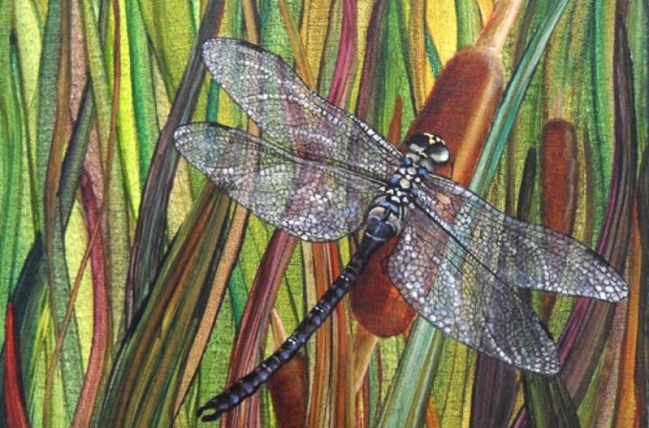
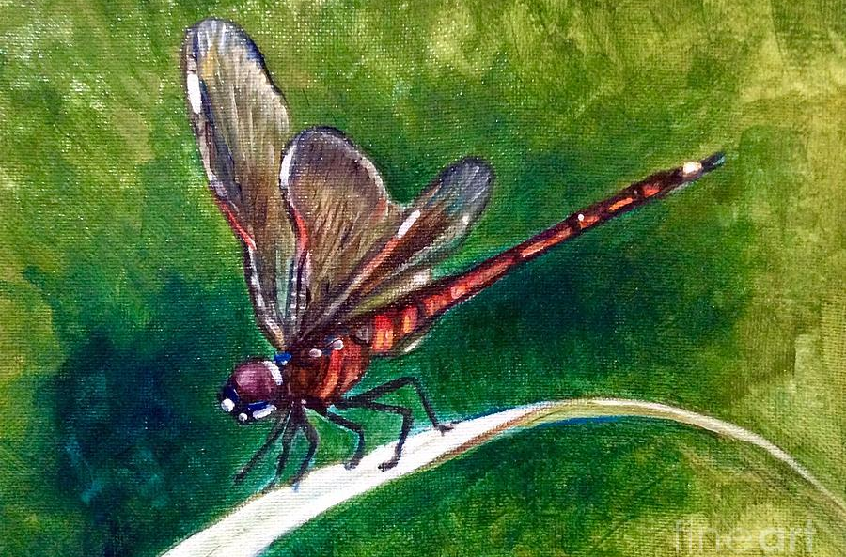

Slide 7
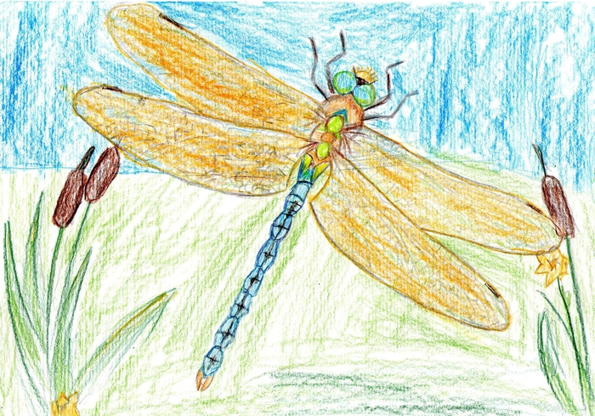
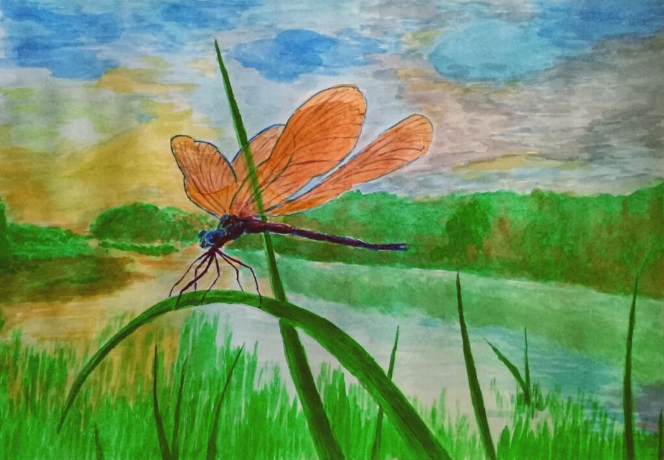

Slide 8
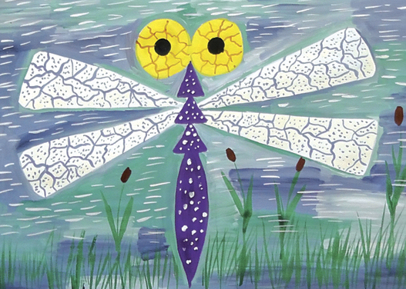
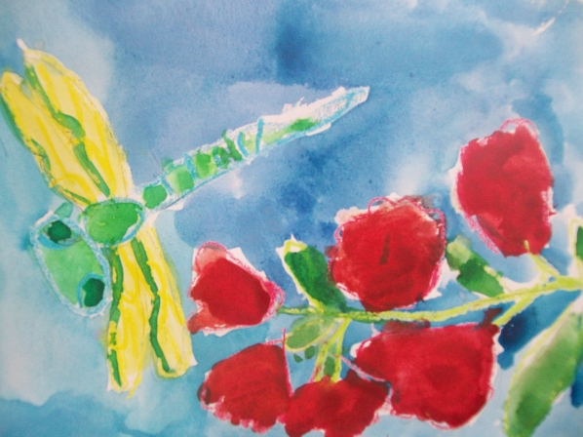

Slide 9
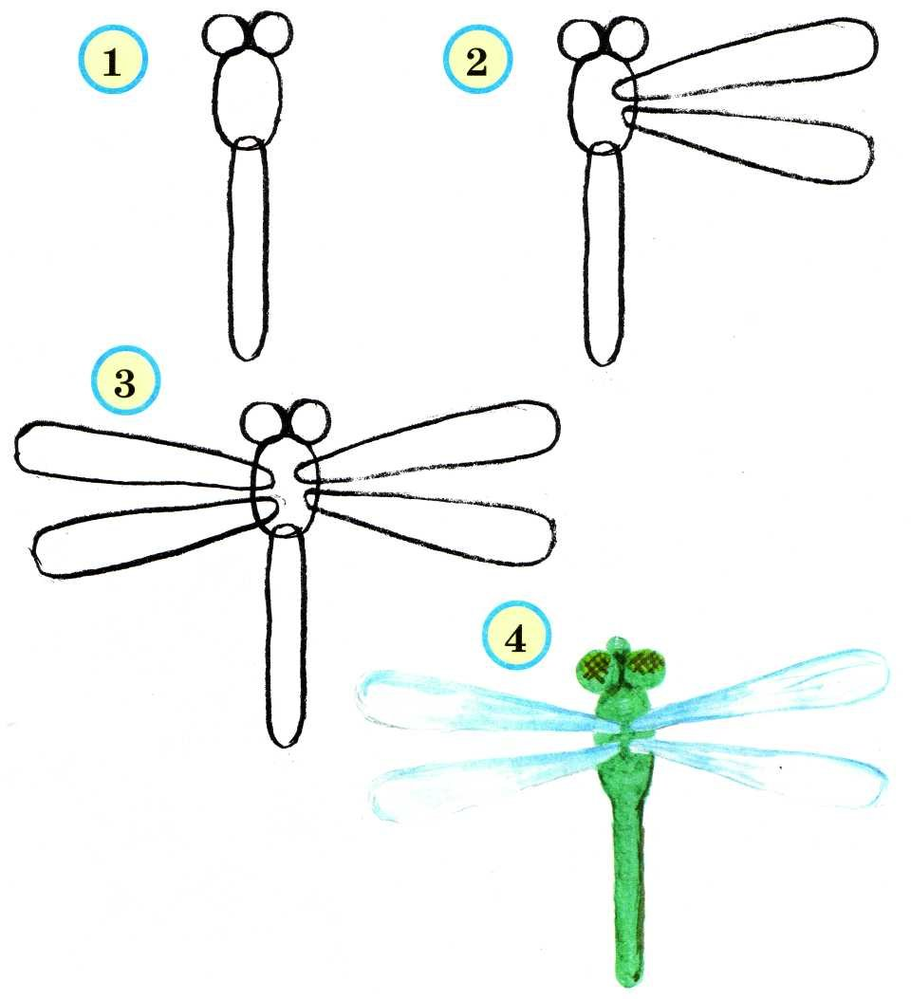
У рисунка обязательно должен быть фон.

Slide 10
Вопросы:
1. Как стрекозы охотятся? Чем питаются? 2. Что необычного в глазах стрекозы? 3. Как называют стрекоз? 4. Как растут стрекозы? 5. Как умеют летать стрекозы? 6. Какие стрекозы жили на нашей планете в древности? 7. Какие новые слова вы сегодня узнали? 8. Какие приметы и легенды о стрекозах есть у разных народов?
Фото рисунков отправить Лилии Петровне.
Спасибо!

